Slide 1

Федеральное государственное автономное образовательное учреждение высшего образования «Самарский государственный аэрокосмический университет имени академика С.П.Королёва (национальный исследовательский университет)»
Кафедра технической кибернетики
Научно-исследовательская работа по теме
“Метод оптимизации систем гармонических линз”
Выполнил работу: Васильев А. С.
Руководитель, д.ф.-м.н., додент: Скиданов Р. В.
Notes:
1

Slide 2
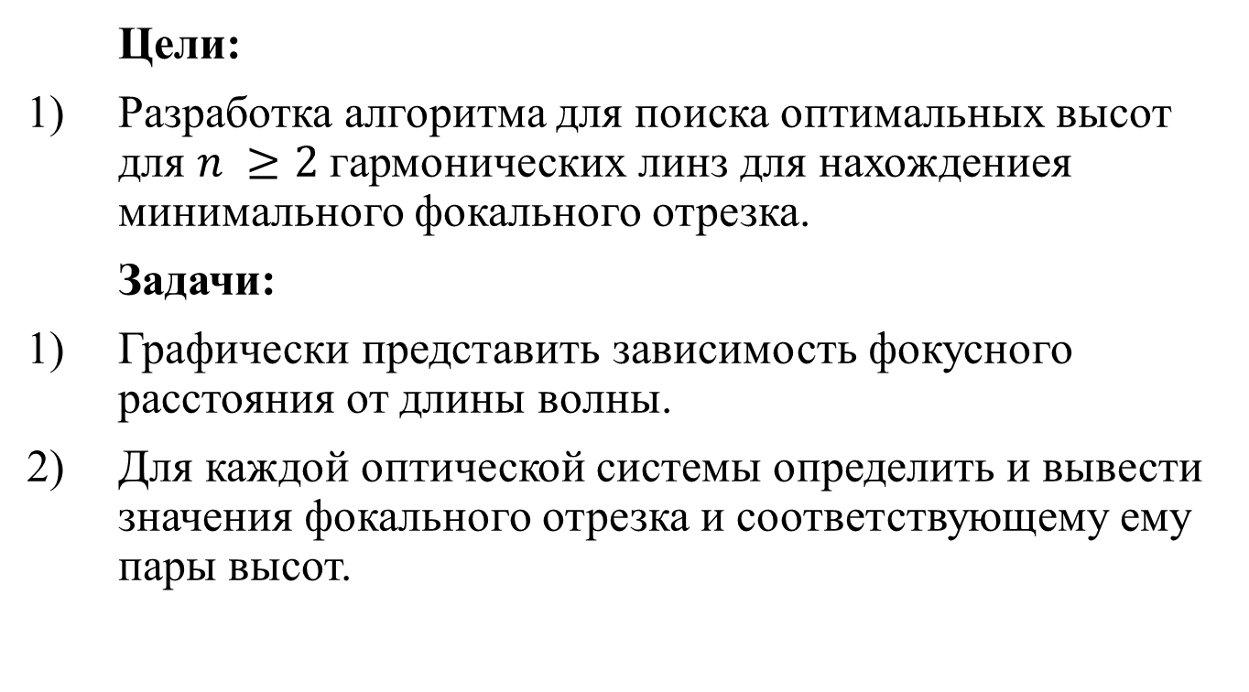
Цели и задачи
Цели:
Разработка алгоритма для поиска оптимальных высот для $n ≥2$ гармонических линз для нахождениея минимального фокального отрезка.
Задачи:
Графически представить зависимость фокусного расстояния от длины волны.
Для каждой оптической системы определить и вывести значения фокального отрезка и соответствующему ему пары высот.
2

Slide 3
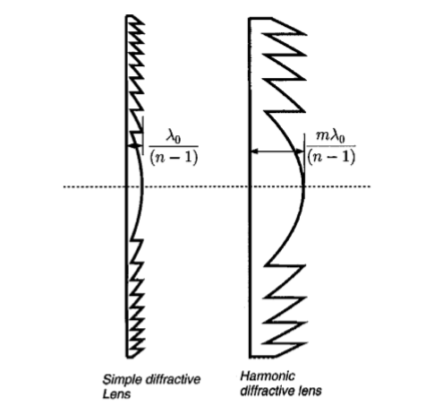
Актуальность темы
Классические оптические системы имеют ограничение по габаритам – с увеличением кол-ва элементов они увеличивают свой размер. В последнее время появился интерес к дифракционной оптике. Гармоническая дифракционная линза (ГДЛ) – это гибрид дифракционной и рефракционной линзы. Преимущество такой линзы в том, что она уменьшает хроматическую аберрацию, за счет комбинирования дифракционных и рефракционных линз, обладающим противоположным хроматизмом.
Но гармонической линзы есть недостаток – низкое качество изображения. Чтобы исправить это необходимо либо повышать высоту микрорельефа, что технологически невозможно с определённого момента либо попытаться объединить гармонически линзы в систему, тем самым уменьшая величину фокального пятна. В ходе работы будет предложен алгоритм, который заставляет работать систему линз как единое целое для достижения поставленной цели.
Расчёт дифракционной линзы с фиксированным положением фокуса при нескольких длинах волн / Л.Л. Досколович, Е.А. Безус, Д.А. Быков, Р.В. Скиданов, Н.Л. Казанский // Компьютерная оптика – 2019 – Т.43, № 43, № 6 – С.946-955. – DOI: 10.18287/2412-6179-2019-43-6-946-955.
Скиданов, Р.В. Экспериментальное исследование дифракционных линз для работы с излучением нескольких заданных длин волн / Р.В. Скиданов, Л.Л. Досколович, С.В. Ганчевская, В.А. Бланк, В.В. Подлипнов, Н.Л. Казанский // Компьютерная оптика. – 2020. – Т. 44, № 1. – С. 22-28. – DOI: 10.18287/2412-6179-CO-646.
3

Slide 4

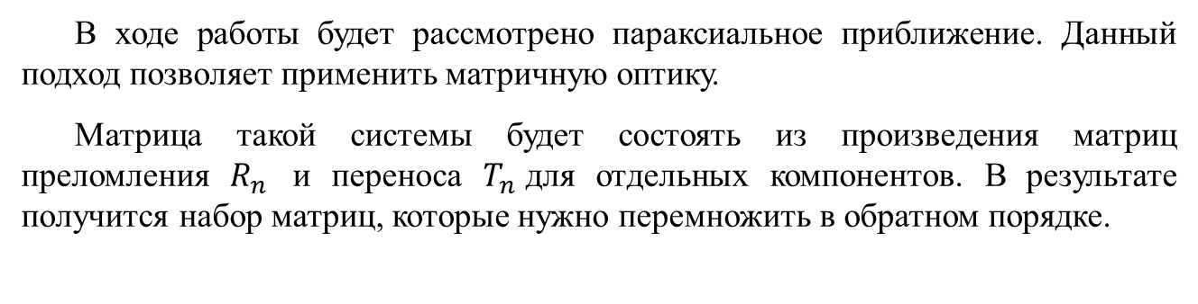
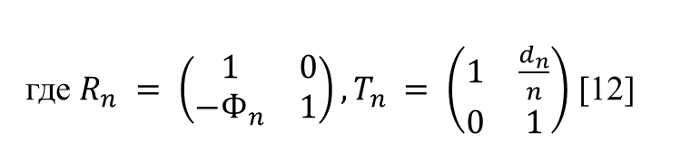
Теоретическое описание
В ходе работы будет рассмотрено параксиальное приближение. Данный подход позволяет применить матричную оптику.
Матрица такой системы будет состоять из произведения матриц преломления $R_{n}$ и переноса $T_{n }$для отдельных компонентов. В результате получится набор матриц, которые нужно перемножить в обратном порядке.
$$G = T_{3 }R_{2}T_{2}R_{2}T_{1}R_{1}T_{0} = T_{n}R_{n}...T_{1}R_{1}T_{0} [10]$$
$$G = \left[\begin{matrix}A & B \\ C & D\end{matrix}\right] [11]$$
где $R_{n} = \left(\begin{matrix}1 & 0 \\ {−Ф}_{n} & 1\end{matrix}\right), T_{n} = \left(\begin{matrix}1 & \frac{d_{n}}{n} \\ 0 & 1\end{matrix}\right)$ [12]
4

Slide 5

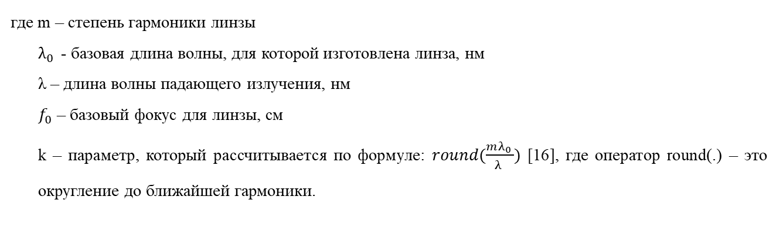

Теоретическое описание
В результате произведения матриц переноса и матриц преломления мы получим матрицу вида [10]: в этой матрице нам интересен элемент C, который связан с оптической силой таким уравнением:
$$C = −Ф \left[13\right]$$
Также мы знаем как связаны фокусное расстояние и оптическая сила линзы:
$$f = \frac{1}{D} \left[14\right]$$
Чтобы найти оптическую силу, необходимо знать фокусное расстояние. Для гармонической линзы фокусное расстояние находится таким образом:
$$f = \frac{mλ_{0}}{kλ}f_{0} \left[15\right],$$
где m – степень гармоники линзы
$λ_{0 }$ - базовая длина волны, для которой изготовлена линза, нм
λ – длина волны падающего излучения, нм
$f_{0}$ – базовый фокус для линзы, см
k – параметр, который рассчитывается по формуле: $round(\frac{mλ_{0 }}{λ })$ [16], где оператор round(.) – это округление до ближайшей гармоники.
5

Slide 6
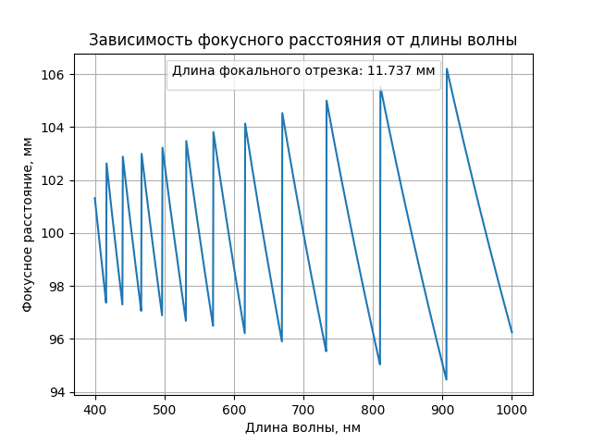
Моделирование одной гармонической линзы
Проверим зависимость длины волны от фокусного расстояния.
Гармоническая линза пропускает свет диапазона 400 нм до 1000 нм.
Эксперимент с одной линзой используется в качестве эталонного случая, на которой впоследствии будут опираться при анализе более сложных систем, включающих более одной линзы.
Номер линзы | Гармоника | Базовая длина волны, нм | Базовый фокус линзы, мм
1 | 7 | 550 | 100
6

Slide 7
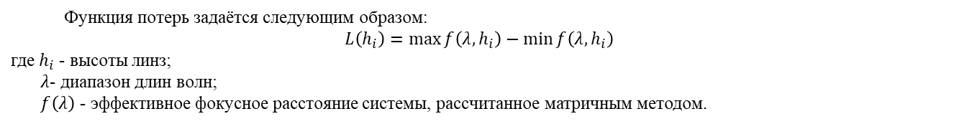
Метод оптимизации
Для оценки хроматических аберраций системы функция потерь определяется как хроматический сдвиг Δf, представляющий собой разность между максимальным и минимальным значениями фокусного расстояния в исследуемом спектральном диапазоне.
Функция потерь задаётся следующим образом:
$$L\left(h_{i}\right)=\max{f\left(λ, h_{i}\right)}−\min{f\left(λ, h_{i}\right)}$$
где $h_{i}$ - высоты линз;
$λ$- диапазон длин волн;
$f\left(λ\right)$ - эффективное фокусное расстояние системы, рассчитанное матричным методом.
В данной работе будет использован метод частичного перебора, основанный на полном переборе (Grid Search).
Суть метода заключается в формировании регулярной сетки значений для параметров h в заданных диапазонах. Для каждой точке на сетке вычисляется значение фокального отрезка. Выбирается точка с минимальным значением.
Преимущества метода:
Гарантированное нахождение глобального минимума при достаточно плотной сетки.
Простота реализации.
Отсутствие необходимости в градиентах и производных.
Эффективность при малом числе параметров.
Недостатки метода:
Экспоненциальный рост количества вычислений при увеличении числа параметров.
Неэффективен при высокой размерности пространства параметров.
Зависимость результата от выбранного шага сетки.
7

Slide 8
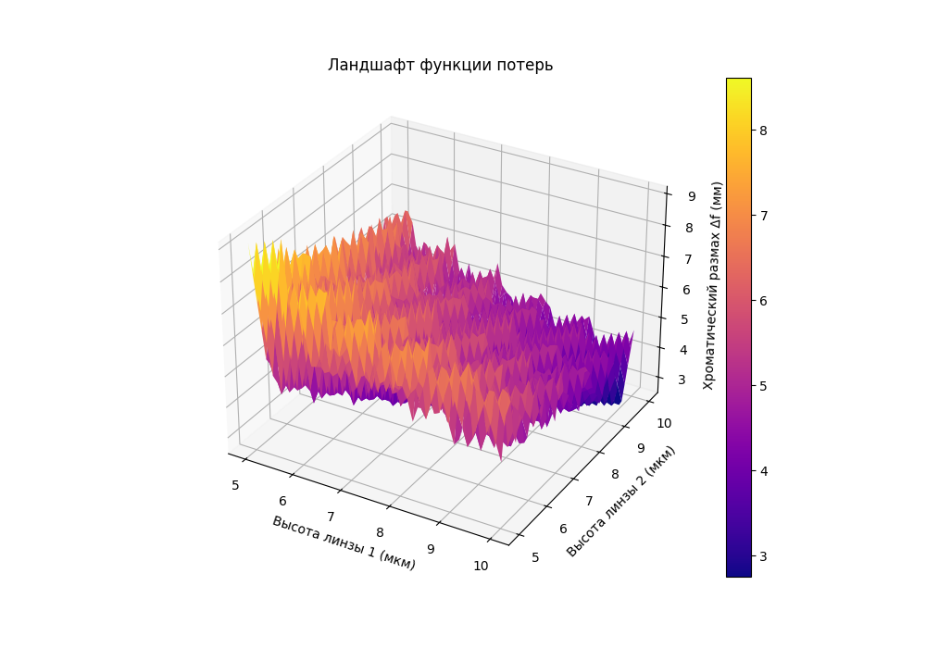
Сравнения методов оптимизации
График функции потерь для 2-х гармонических линз демонстрирует следующие особенности:
наличие четко локализированного глобального минимума;
выраженный разрывный характер поверхности, обусловленный дискретным переключением рабочих порядков дифракции k;
сложная невыпуклая топология с обилием локальных экстремумов, которая делает применение классических градиентных методов неэффективным
Градиентный спуск:
Недостатки: может застревать в локальных минимумах, требует вычисления производных, чувствителен к начальному приближению.
Генетические алгоритмы:
Недостатки: необходимость подбора гиперпараметров, отсутствие гарантии точного минимума, высокая вычислительная нагрузка.
8

Slide 9
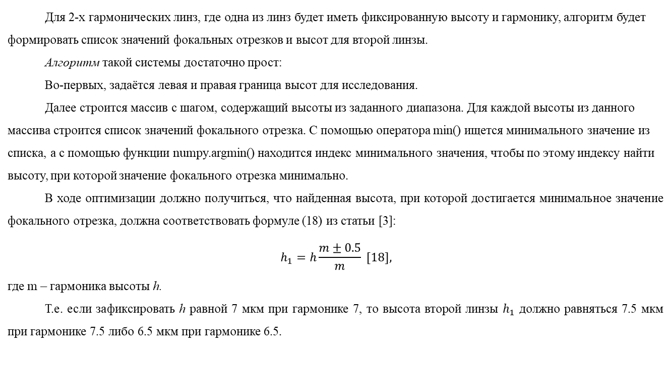
Алгоритм оптимизации для 2-х гармонических линз
Для 2-х гармонических линз, где одна из линз будет иметь фиксированную высоту и гармонику, алгоритм будет формировать список значений фокальных отрезков и высот для второй линзы.
Алгоритм такой системы достаточно прост:
Во-первых, задаётся левая и правая граница высот для исследования.
Далее строится массив с шагом, содержащий высоты из заданного диапазона. Для каждой высоты из данного массива строится список значений фокального отрезка. С помощью оператора min() ищется минимального значение из списка, а с помощью функции numpy.argmin() находится индекс минимального значения, чтобы по этому индексу найти высоту, при которой значение фокального отрезка минимально.
В ходе оптимизации должно получиться, что найденная высота, при которой достигается минимальное значение фокального отрезка, должна соответствовать формуле (18) из статьи [3]:
$$\begin{aligned}h_{1}=h\frac{m±0.5}{m} [18],\#\end{aligned}$$
где m – гармоника высоты h.
Т.е. если зафиксировать h равной 7 мкм при гармонике 7, то высота второй линзы $h_{1}$ должно равняться 7.5 мкм при гармонике 7.5 либо 6.5 мкм при гармонике 6.5.
3. Системы обобщенных гармонических линз для формирования изображений / Р. В. Скиданов, С. В. Ганчевская, В. С. Васильев, В. А. Бланк // Оптический журнал. – 2022. – Т. 89, № 3. – С. 13-19. – DOI 10.17586/1023-5086-2022-89-03-13-19. – EDN XNITMQ.
9

Slide 10
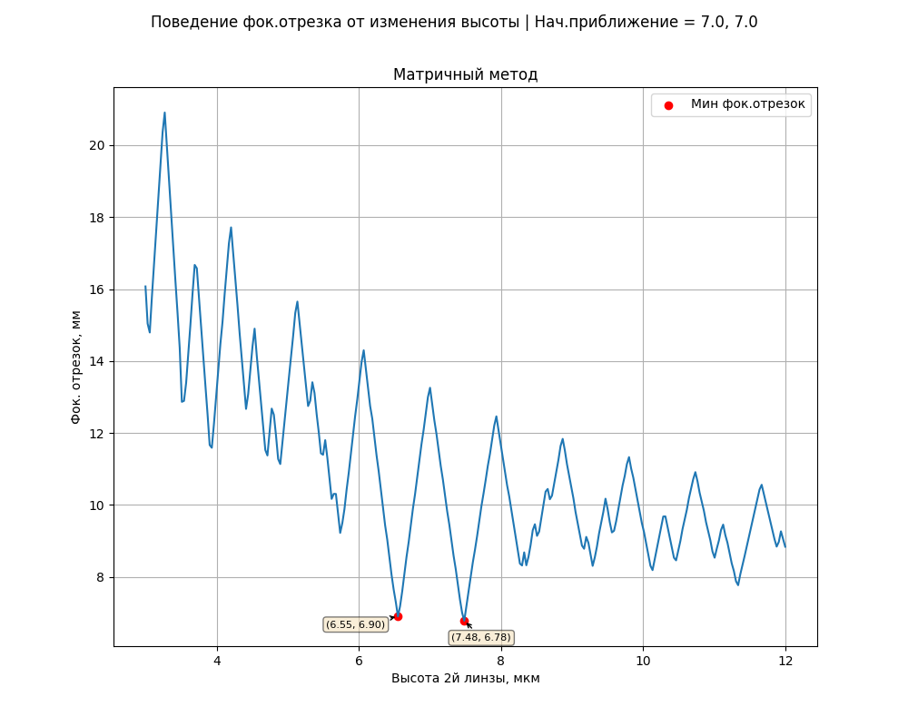
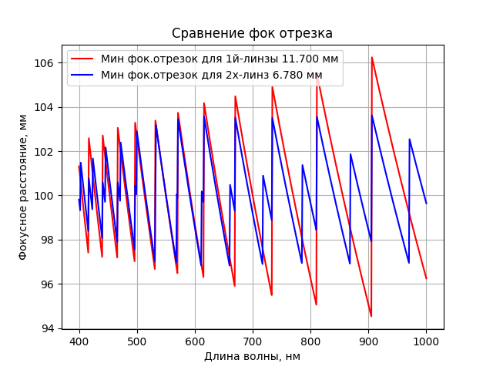
Моделирование двух гармонических линз
Номер линзы | Гармоника | Базовая длина волны, нм | Базовый фокус линзы, мм | Расстояние м/у линзами, мм
1 | 7 | 550 | 200 | 10
2 | 7 | 550 | 200 | 10
Анализируя правый рисунок можно увидеть, что число «биений» для 2-х гармонических линз увеличилось вдвое, а также амплитуда колебаний фокального расстояния также уменьшается примерно вдвое по сравнению с одной гармонической линзой.
В ходе исследования получилось уменьшить значение фокального отрезка примерно в 1.75. Результаты согласуются с данными, которые получены в теории, поэтому можно сделать вывод об успешном опыте.
10

Slide 11
Алгоритм оптимизации для 3-х гармонических линз
Алгоритм такой системы будет выглядеть следующим образом:
На первом этапе задаются левая и правая границы диапазона, в пределах которого будет проводиться исследование.
Далее выбирается одна линза, параметры которой фиксируются (7 мкм), в то время как для остальных линз будет осуществляться подбор оптимальных высот.
Для перебора всех возможных комбинаций высот двух переменных линз организуются два вложенных цикла, в процессе которых формируется двумерная матрица, размерность которой соответствует количеству дискретных значений в массиве высот. Каждый элемент данной матрицы содержит значение фокального отрезка, рассчитанное для соответствующей пары высот.
После завершения заполнения матрицы производится поиск глобального минимума — значения фокального отрезка, минимального по величине. Для этого используется функция numpy.argmin(), которая возвращает индекс минимального элемента, однако в виде одномерного (плоского) индекса. Для последующего получения соответствующих индексов строки и столбца в двумерной матрице применяется функция numpy.unravel_index(). Её первым аргументом является полученный одномерный индекс, а вторым — размерность матрицы. Таким образом определяется комбинация высот, при которой достигается минимальное значение фокального отрезка
11

Slide 12
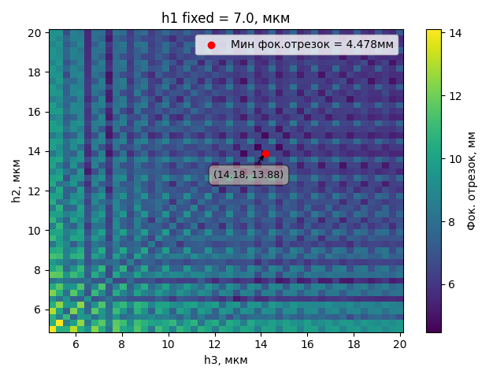

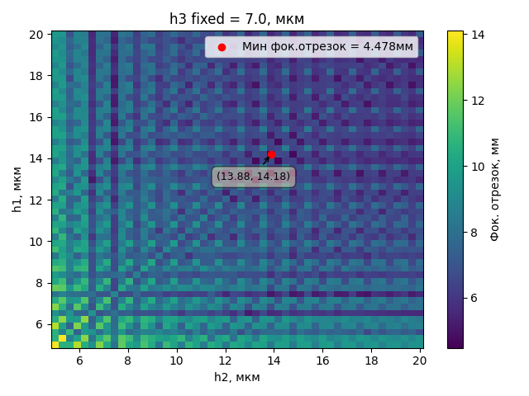
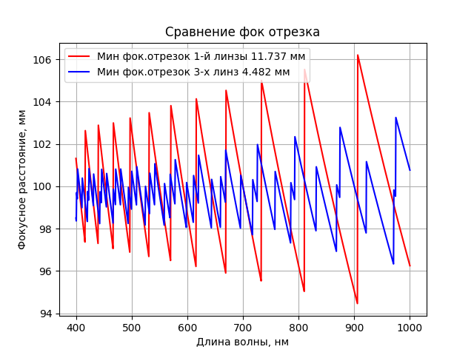
Моделирование трёх гармонических линз
Номер линзы | Гармоника | Базовая длина волны, нм | Базовый фокус линзы, мм | Расстояние м/у линзами, мм
1 | 7 | 550 | 300 | 10
2 | 7 | 550 | 300 | 10
3 | 7 | 550 | 300 | 10
Входе эксперимента можно сказать, что алгоритм пришёл к одинаковым значениям высот во всех трёх случаях. При значениях 14.18 мкм и 13.18 мкм достигается минимум. Во всех трёх случаях наблюдается практически одно и тоже минимальное значение фокального отрезка системы.
Во-первых, можно сказать, что система демонстрирует симметричное поведение – при фиксировании каждой линзы значение высот и фокального отрезка сохраняется.
Во-вторых, значение фокального отрезка уменьшилось примерно в 2.6 раза по сравнению с одной гармонической линзы, что говорит об успешном эксперименте.
На рис в правом нижнем углу представлено сравнение поведения фокального отрезка в случае одной гармонической линзы и системы, состоящей из трёх линз. Анализ графика показывает, что при увеличении числа линз количество биений возрастает примерно в три раза. Одновременно с этим наблюдается уменьшение амплитуды колебаний фокусного расстояния примерно в три раза, что свидетельствует о повышенной устойчивости фокусировки в многолинзовой системе.
12

Slide 13
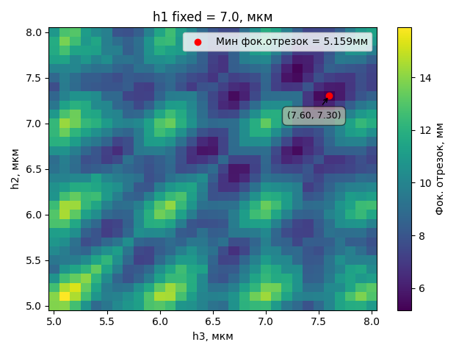
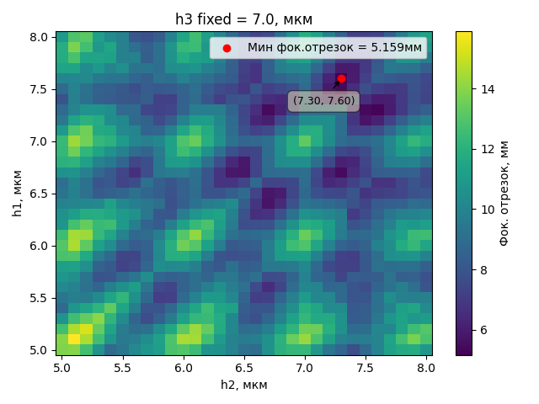

Моделирование трёх гармонических линз
С учётом технологических ограничений минимальный фокальный отрезок равен 5.16 мм при высотах 7.3 мкм и 7.6 мкм соответственно. При таком подходе значение фокального отрезка уменьшается в 2.25 раза.
13

Slide 14
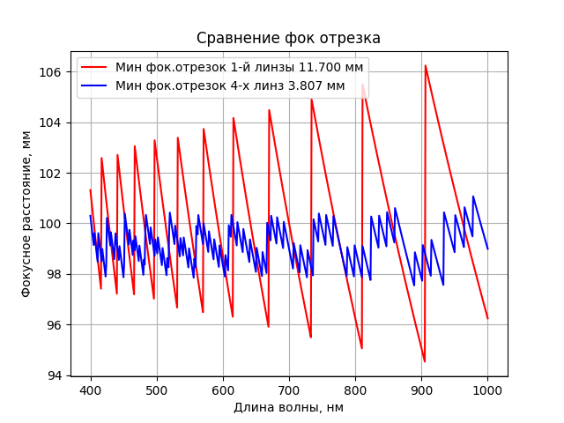
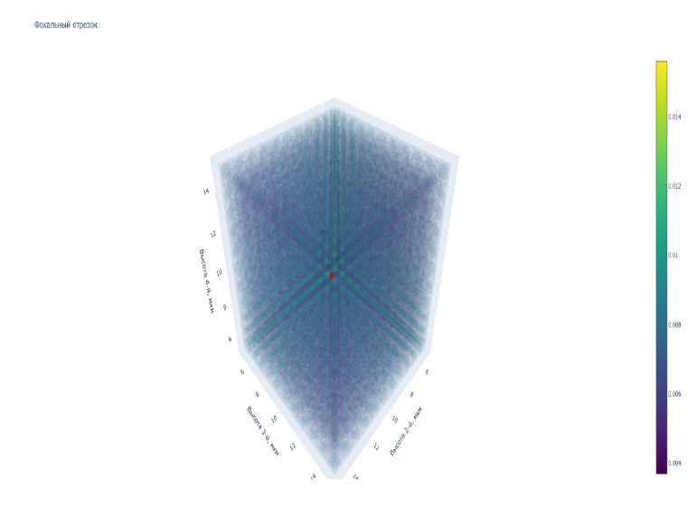
Моделирование четырёх гармонических линз
Номер линзы | Гармоника | Базовая длина волны, нм | Базовый фокус линзы, мм | Расстояние м/у линзами, мм
1 | 7 | 550 | 400 | 10
2 | 7 | 550 | 400 | 10
3 | 7 | 550 | 400 | 10
4 | 7 | 550 | 400 | 10
На левом рисунке представлена 3D-визуализация процесса оптимизации фокального отрезка для четырёх гармонических линз при фиксированной высоте первой линзы. Из графика видно, что минимальное значение достигается при следующих высотах:14.18 мкм, 13.98 мкм, 13.78 мкм. Итоговое значение фокального отрезка составило 3.7 мм, что примерно в 3.2 раза меньше, чем в случае одиночной гармонической линзы.
На правом рисунке представлено сравнение поведения фокального отрезка в случае одной гармонической линзы и системы, состоящей из четырёх линз. Анализ графика показывает, что при 4-х линз количество биений возрастает примерно в четыре раза. Одновременно с этим наблюдается уменьшение амплитуды колебаний фокусного расстояния примерно в четыре раза.
14

Slide 15
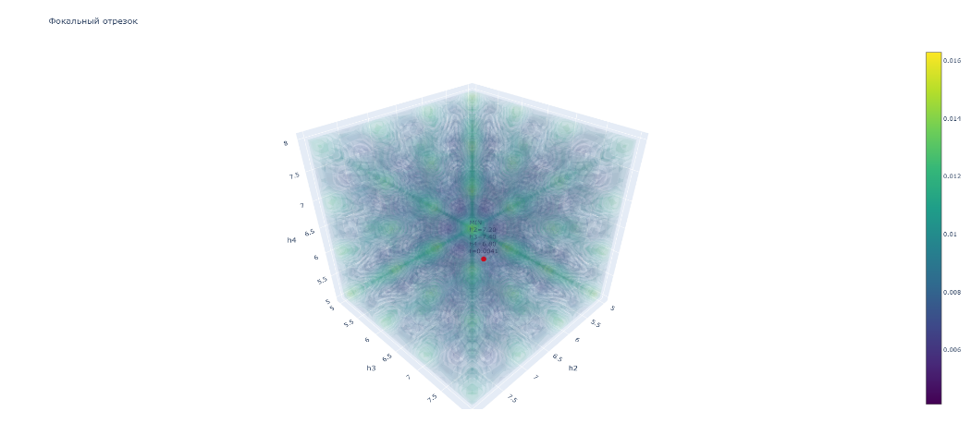
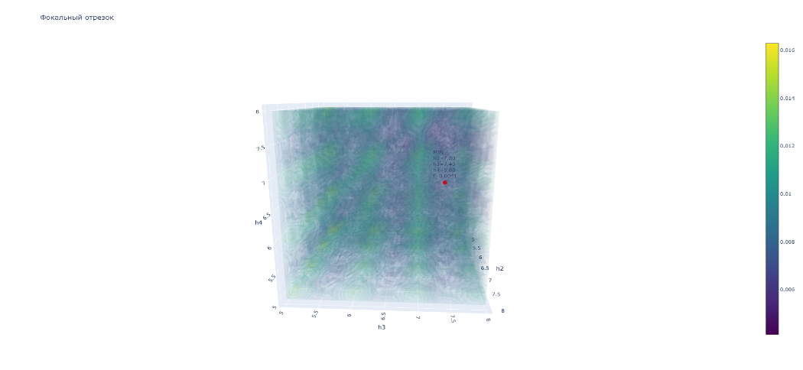
Моделирование четырёх гармонических линз
С учетом технологических ограничений минимальный фокальный отрезок равен 4.1 мм при высотах 7.2 мкм, 7.4 мкм и 6.8 мкм при фиксировании высоты первой линзы равной 7 мкм. При таком подходе значение фокального отрезка уменьшается в 2.85 раза.
15

Slide 16
Заключение
В данной работе получены следующие результаты:
был реализован алгоритм для определения фокального отрезка для широкого диапазона длин волн падающего излучения в среде программирования VS Code на языке Python;
были определены оптимальные соотношения высот для системы, состоящей из 2-х гармонической линз. Моделирование показало, что найденное соотношение высот равно соотношению высот, которое можно найти по формуле (18), показывает адекватность разработанного алгоритма;
были найдены оптимальные высоты для системы, состоящей из 3-х гармонических линз, при которых наблюдается сокращение длины фокального отрезка в 2.6 раза;
были найдены оптимальные высоты для системы, состоящей их 4-х гармонических линз, при которых наблюдается сокращение длины фокального отрезка в 3.2 раза.
16

Slide 17

БЛАГОДАРЮ
ЗА ВНИМАНИЕ
10

